Slide 1
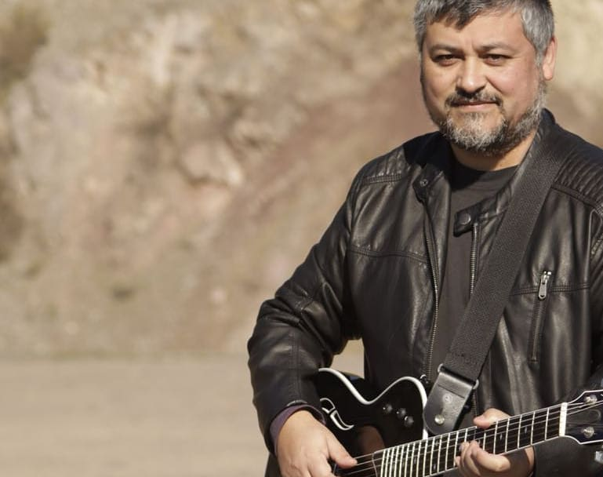

FELIX BRAVO
42 Años
San Fernando
Ingeniero en Computación.
Hoy dedicado a la Administración
Casado. 2 hijos

